Slide 1
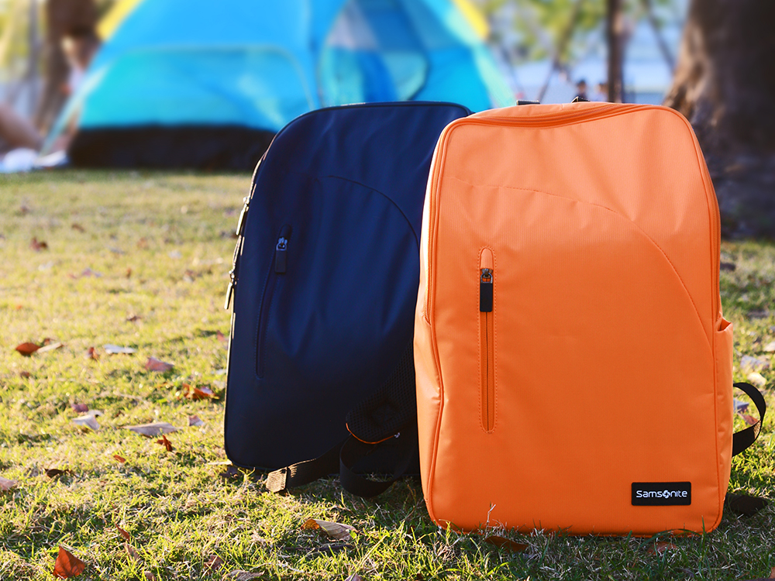



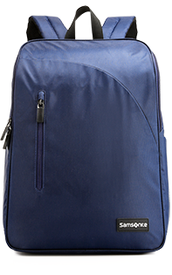
包载梦想
一路上有“你”！
664*75019
新秀丽时尚休闲包-深蓝色
市场参考价：680.00
批发价：93.00
系 列 名 ：ALPES
我司型号：SN-125E
尺 寸 ：290×145×430 mm
材 质 ：织物
· 采用时下最为流行的韩版设计风格
· 前袋垂直式拉链口袋，方便临时存放小物品
· 多功能口袋设计满足全方面使用需求
· 侧部便携式口袋
· 独立电脑保护隔层，方便存放电脑设备
· 超轻自重、大容量内装

